Slide 2
Pokretanje lika u Scratchu

Slide 3
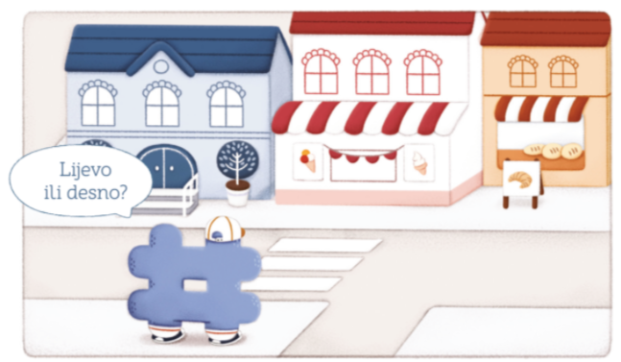
Otvorite udžbenik na stranici 119.
Gdje se nalazi Hešteg?
Što želi učiniti?
Koji znak vidiš na ulici?
Znamo li pravila kako se prelazi ulica?
119. str.

Slide 4
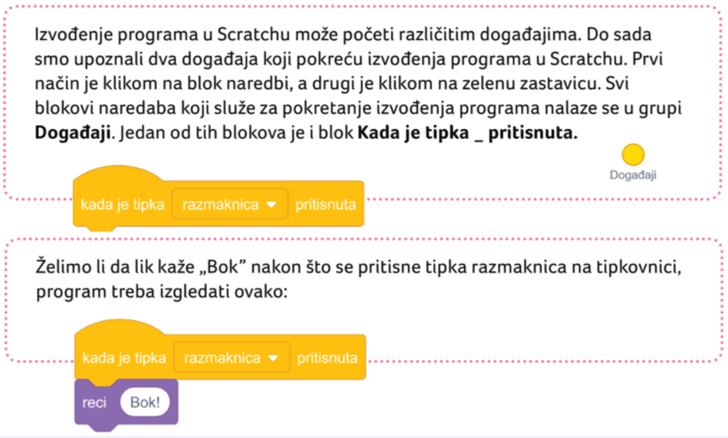
Pokretanje lika u Scratchu
119. str.
Otvori program Scratch i pronađi grupu Događaji.
Pronađi blok Kada je tipka _ prtisnuta.

Slide 5
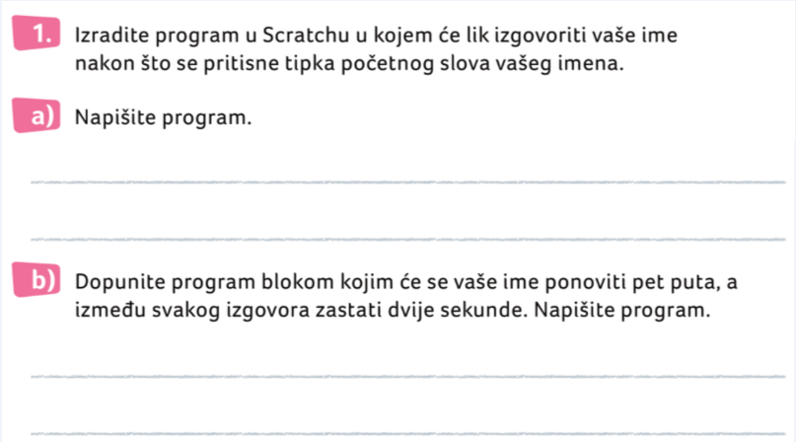
Pokretanje lika u Scratchu
120. str.
Napravi zadani program.

Slide 6
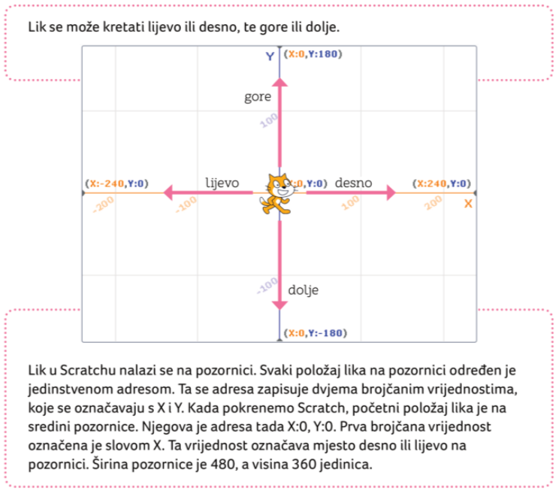
Pokretanje lika u Scratchu
120. str.
Likom se na pozornici krećeš gore, dolje, lijevo i desno.
Pogledaj kako se određuje jedinstvena adresa položaja lika.

Slide 7
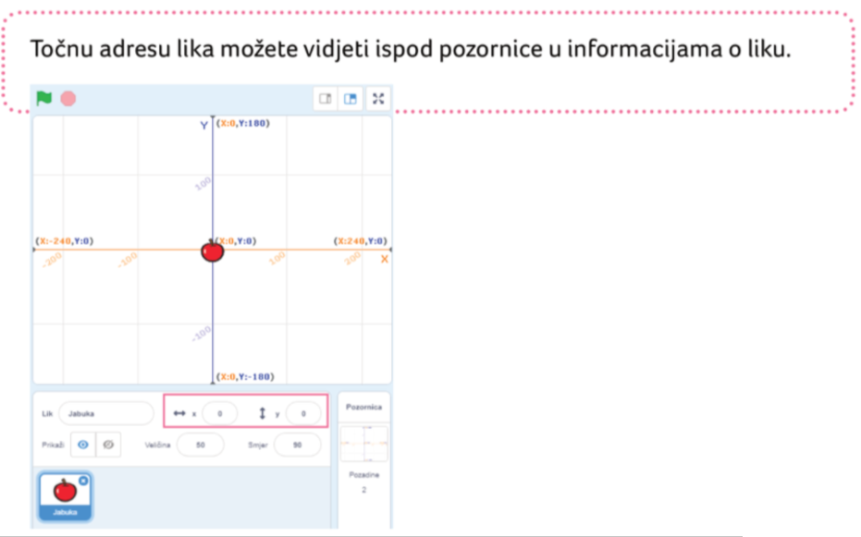
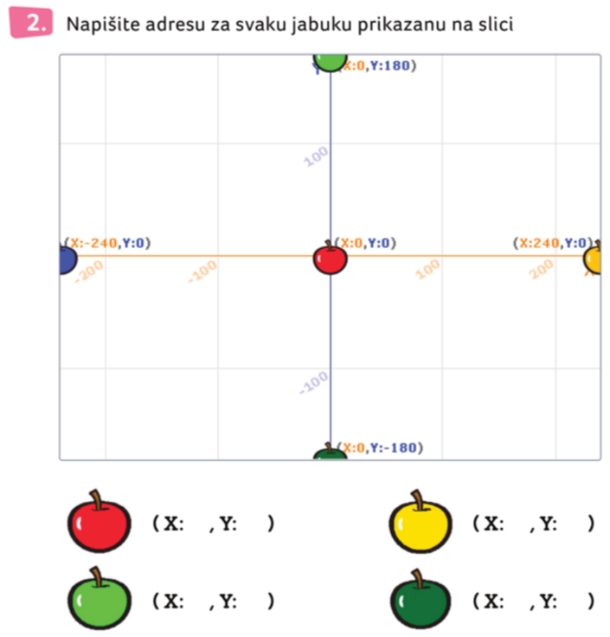
Pokretanje lika u Scratchu
121. str.
Riješi zadatak.
Upiši adresu svake jabuke.

Slide 8
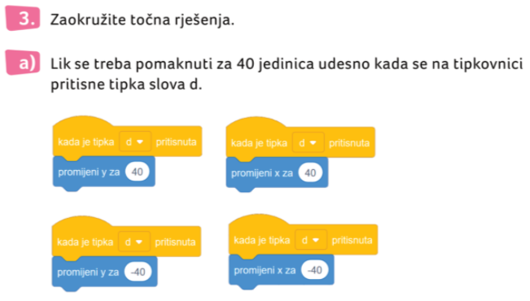
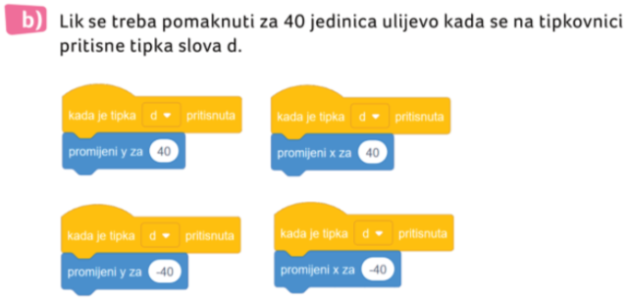
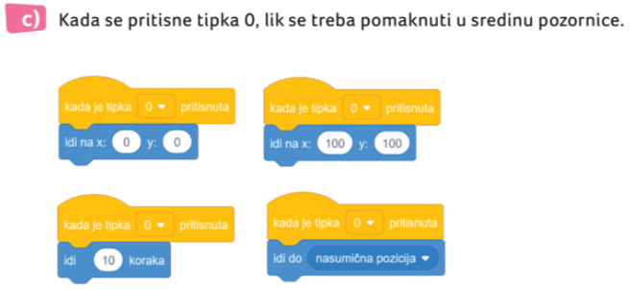
Pokretanje lika u Scratchu
122. str.
Zaokruži točne programe.

Slide 9
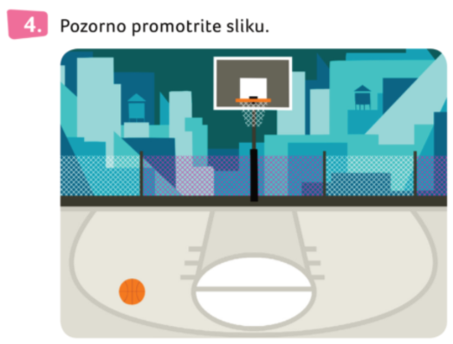
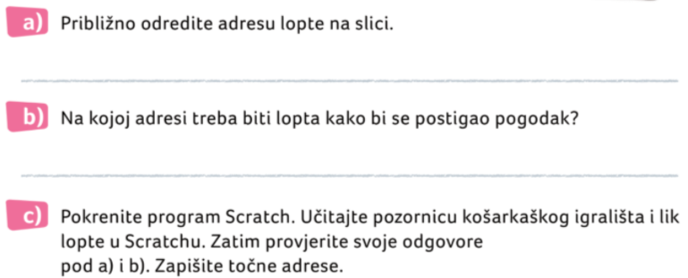
Pokretanje lika u Scratchu
123. str.
Pokušaj odrediti adresu lopte.
Koja je adresa koša?
Provjeri svoje odgovore u Scratchu.

Slide 10
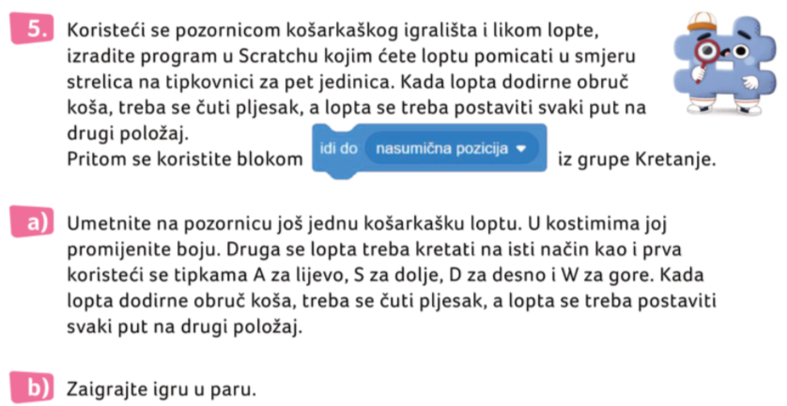
Pokretanje lika u Scratchu
123. str.
Napravi zadani program i zaigraj se s prijateljem ili prijateljicom.

Slide 11
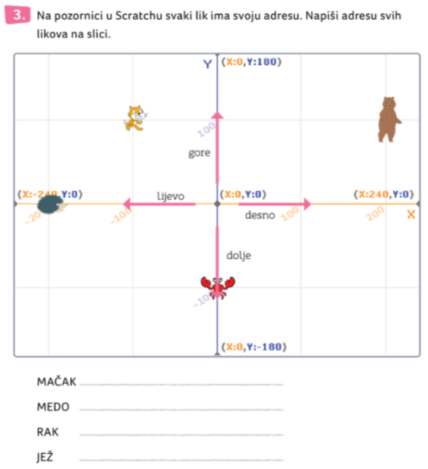
Pokretanje lika u Scratchu
59. str.
Otvorite radnu bilježnicu na stranici 59.
Riješi zadatke.

Slide 12
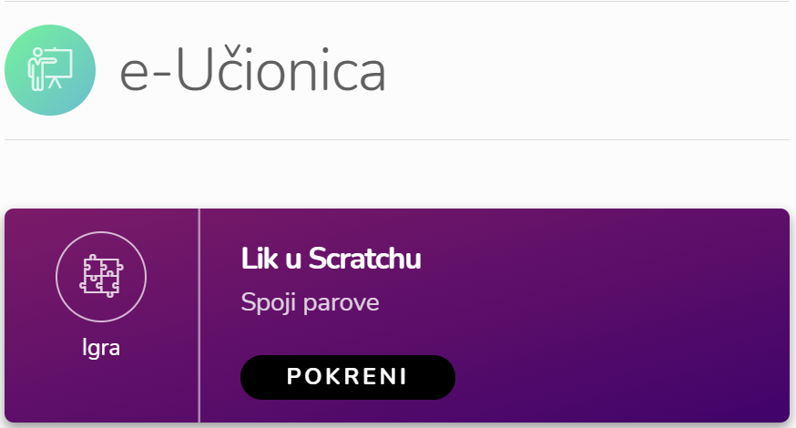
Poigraj se i provjeri svoje znanje!
Posjeti stranicu , na njoj prolistaj svoj udžbenik iz informatike i klikom miša otvori kod koji se nalazi pored naslova.
Kod možeš i skenirati svojom aplikacijom na mobilnom uređaju.
Klikni ovdje!
e-sfera.hr
Poigraj se!

